Slide 1
MÍDIA KIT
Março 2020

Slide 2
Quem somos
A Rede Enem é uma empresa de Impacto Social: Ecossistema de conteúdos gratuitos para o desempenho do jovem no Enem, no Encceja e nos vestibulares, com foco no acesso à universidade.
A sede e o estúdio estão em Florianópolis, operando desde 2013. Reúne os seguintes portais, fanpages e canais:
1 https://blogdoenem.com.br/ 23,2 milhões de usuários/ano;
2 https://cursoenemgratuito.com.br/ 1,54 milhão de usuários/ano, e com 394 mil alunos matriculados/ano. Previsão acima de 500 mil em 2020;
3 https://www.facebook.com/RedeEnem/ 1,38 milhão de seguidores;
4 https://www.youtube.com/cursoenemgratuito 190 mil inscritos;
5 https://www.instagram.com/cursoenemgratuito/ 116 mil seguidores;
Notes:
https://www.facebook.com/RedeEnem/

Slide 3
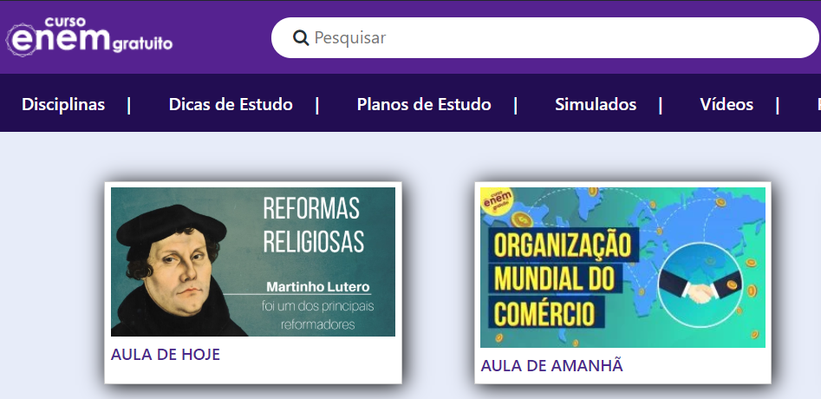
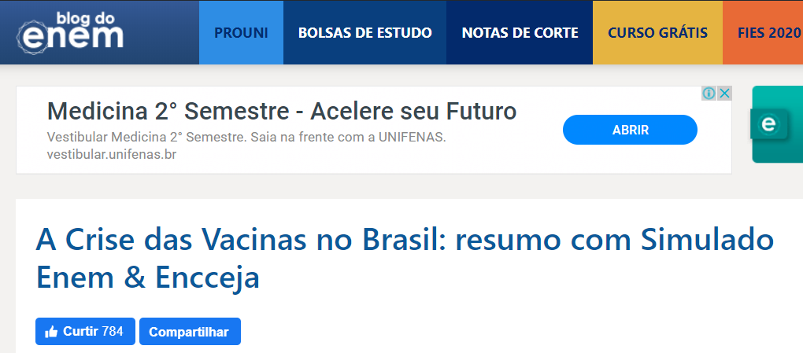
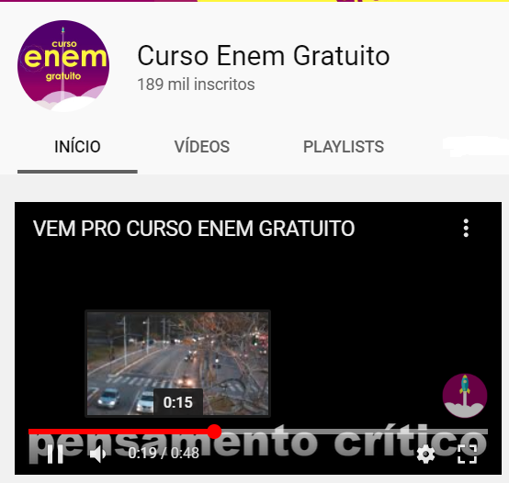
Nossos canais:
Fanpage
Rede
Enem
Curso Enem Gratuito - CEG
Blog do Enem
CEG Youtube
CEG Instagram
Notes:
https://www.facebook.com/RedeEnem/

Slide 4
aulas e conteúdo gratuito
simulados específicos por matérias
dicas de redação
planos de estudo
guia de profissões
bolsas de estudo
notas de corte
notícias sobre o Enem e principais vestibulares
informações sobre Sisu, Prouni e Fies

Slide 6
todos os anos, cerca de 5 milhões de estudantes
participam do Exame Nacional do Ensino Médio*
54 milhões
24 milhões
2 min.
8,9 milhões
1,5 milhões
4 minutos
Pageviews Usuários Tempo Pageviews Usuários Tempo
Dados fornecidos com base na análise do Google Analytics

Slide 7
assim como são maioria no ingresso e na conclusão de cursos superiores, mulheres também são maioria na audiência da Rede Enem*
70%
30%
Mulheres
Homens
Dados fornecidos com base na análise do Google Analytics

Slide 8
50%*
14%
18-24 anos
25-35 anos
4,6%
3,4%
28%
> 45
35-44
Até 18
Dados fornecidos com base na análise do Google Analytics

Slide 10
728x90 - Topo
300x250
Topo
728x90 - Topo
300x250 - 1
Invent. mês* 3.000.000
CPM R$
Invent. mês* 3.500.000
CPM R$
300x250
1
300x250
2
300x250 - 2
300x250 - 3
Invent. mês* 3.500.000
CPM R$
Invent. mês* 3.000.000
CPM R$
300x600
Sidebar
300x250 - 4
300x250 - Topo
Invent. mês* 3.000.000
CPM R$
Invent. mês* 4.000.000
CPM R$
300x600 - Sidebar
300x600 - Fixo
Invent. mês* 3.000.000
CPM R$
Invent. mês* 4.000.000
CPM R$
300x250
3
300x250
4
300x600
Fixo
*Nosso inventário é sazonal.

Slide 11
320x50 - Topo
320x250
1
300x50 - Topo
300x250 - 1
Invent. mês* 2.000.000
CPM R$
Invent. mês* 4.500.000
CPM R$
300x250 - 2
300x250 - 3
Invent. mês* 3.000.000
CPM R$
Invent. mês* 3.500.000
CPM R$
320x250
*Nosso inventário é sazonal.

Slide 12
artigo patrocinado
produção de um conteúdo original, relevante à audiência do site e que se relacione e faça link com o anunciante editorialmente.
Inclui: destaque na home, ativação no Facebook e link mensal disponibilizado
Valor: R$ 3.500

Slide 13
publieditorial
publicação de matéria na íntegra produzida pelo anunciante - sujeito a aprovação da equipe editorial.
o artigo fica postado no site em ciclo mensal disponível.
Valor: R$ 1.900

Slide 14
vídeo patrocinado
Produção de um conteúdo original, relevante à audiência do site e que se relacione e faça link com o anunciante editorialmente.
Inclui: post do vídeo no site, ativação no Facebook, link pra marca nos comentários do youtube, product placement
Valor: Sob orçamento

Slide 15
brand channel
criação de um projeto editorial à quatro mãos onde produziremos uma série de conteúdos relevantes ao blog patrocinados pelo anunciante.
o artigos serão todos envelopados com mídia da marca e ganham um destaque especial dentro do blog.
Valor: Sob orçamento

Slide 17
João Vianney | Diretor Geral
joao.vianney@yahoo.com.br
(48) 98827 8061
Jade Philippe | Diretora de Conteúdo
jade@blogdoenem.com.br

